Slide 1

광운대학교 컴퓨터정보공학부
algoITso
졸업작품 미팅 발표
LG 뷰티 케어
광운대학교 컴퓨터공학과 2015722001 주재훈
광운대학교 컴퓨터공학과 2015722099 박동현
광운대학교 컴퓨터공학과 2015722065 최진호
광운대학교 컴퓨터공학과 2015722010 최현구

Slide 2
프로젝트 개요
상세 컨셉 검토
알고리즘 검토
작성 코드

Slide 3

프로젝트 개요
스마트폰 사진 촬영을 이용한 피부 트러블 위치와 주름 및 모공 관리 미용 케어 어플리케이션 개발
AS-IS
TO-BE
algoITso – LG BeautyCare
객관적 피부 트러블 판단 어려움 - 객관적 자료를 통한 비교 불가능 - 본인의 피부 트러블에 대한 자체진단 어려움
피부 트러블 위치에 따른 건강 상태 체크 불편 - 트러블 위치에 따른 건강 상태 자료 준비 필수 - 피부 트러블 자체진단 어려움으로 건강 상태 체크 또한 불가능
LG 프라엘 제품 사용 전/후 비교 어려움 - 객관적인 피부 트러블 판단 어려움 - 눈에 띄지 않는 주름, 모공 대한 개선 확인 어려움
객관적 피부 트러블 판단 가능 - 사용자 데이터를 이용한 객관적 비교 자료 형성 - 사용자 본인의 피부 트러블에 대한 자체진단 도움
피부 트러블 위치에 따른 건강 상태 체크 - 트러블 위치에 따른 건강 상태 자료 없이 체크 가능 - 피부 트러블 자체진단을 통한 정확한 비교 가능
LG 프라엘 제품 사용 전/후 비교 - 눈에 띄지 않는 잔주름에 관한 개선 확인 가능 - 눈에 띄지 않는 모공에 대한 개선 확인 가능

Slide 4


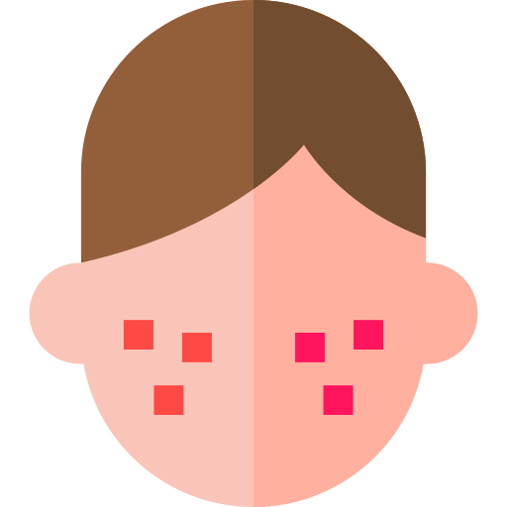
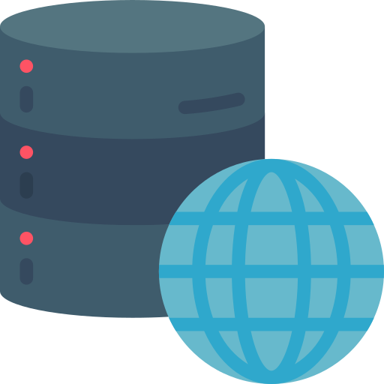
2. 상세 컨셉 검토
2-1. 피부 트러블 위치에 따른 건강 상태 체크
피부 트러블 | 관련 장기
이마 | 방광, 대장, 소장, 비장
미간 | 간, 전립선
코 | 췌장, 위, 십이지장, 자궁, 음경
인중 | 생식기관
입술 | 장, 폐
턱 | 방광, 위, 십이지장
왼쪽 볼 | 폐
오른쪽 볼 | 간
눈 | 쓸개, 신장, 대장
귀 | 신장
algoITso – LG BeautyCare
셀프 이미지 촬영
피부 트러블 확인
어플리케이션 동작
관련 건강 상태 체크

Slide 5


2. 상세 컨셉 검토
2-2. 피부 모공, 주름 검출을 통한 상태변화 확인
algoITso – LG BeautyCare
셀프 이미지 촬영
셀프 이미지 재촬영
클라우드상 연산 진행
LG 프라엘 제품 사용
이미지 클라우드 전송
결과 반환

Slide 6
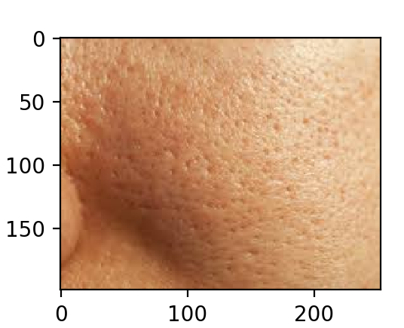
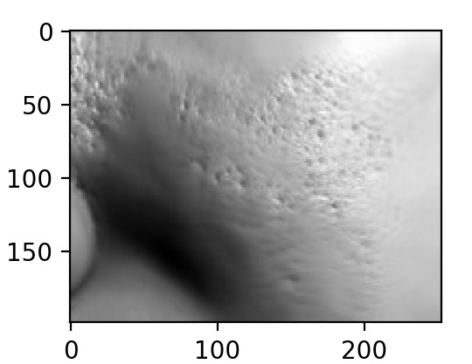
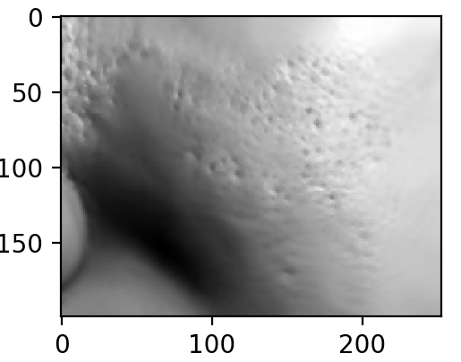
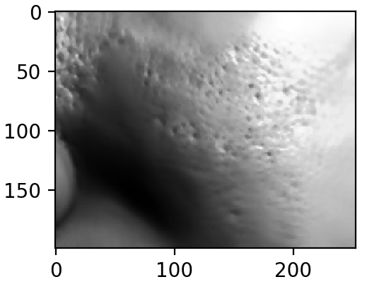
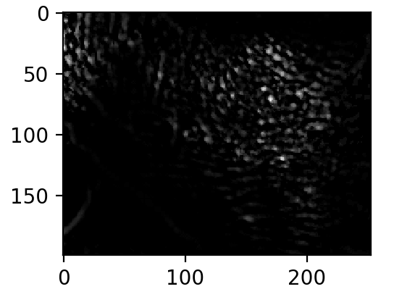
3. 알고리즘 검토
3-1. 모공 검출 알고리즘
모공 검출 과정
실제 모공 검출 과정
algoITso – LG BeautyCare
원본 이미지 grayscale 적용 - 1차 noise 제거를 위함 - OpenCV의 기본 노이즈 제거 기능 이용
Median filtering 적용 - 2차 noise 제거를 위함
Contrast stretching 적용 - 명암 대비를 위함
특이점 추출을 위한 Black-hat 연산 진행
위치, 경계 검출 - Labeling을 통한 모공 표시
검출 결과 확인

Slide 7
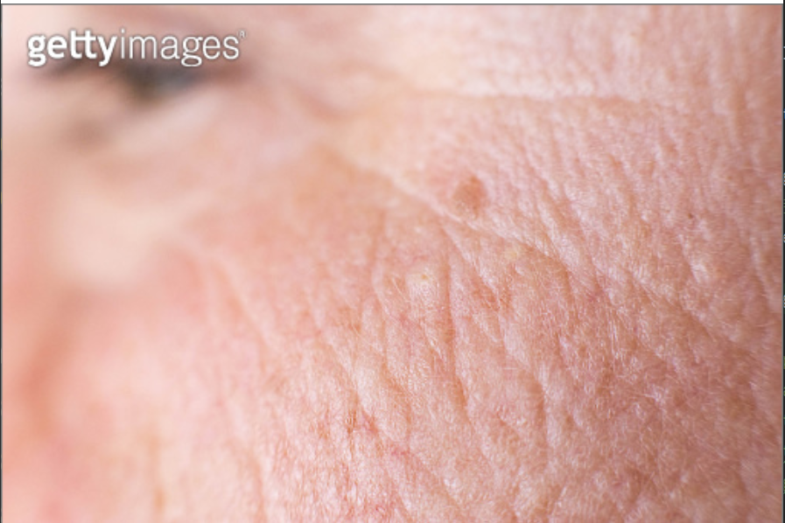
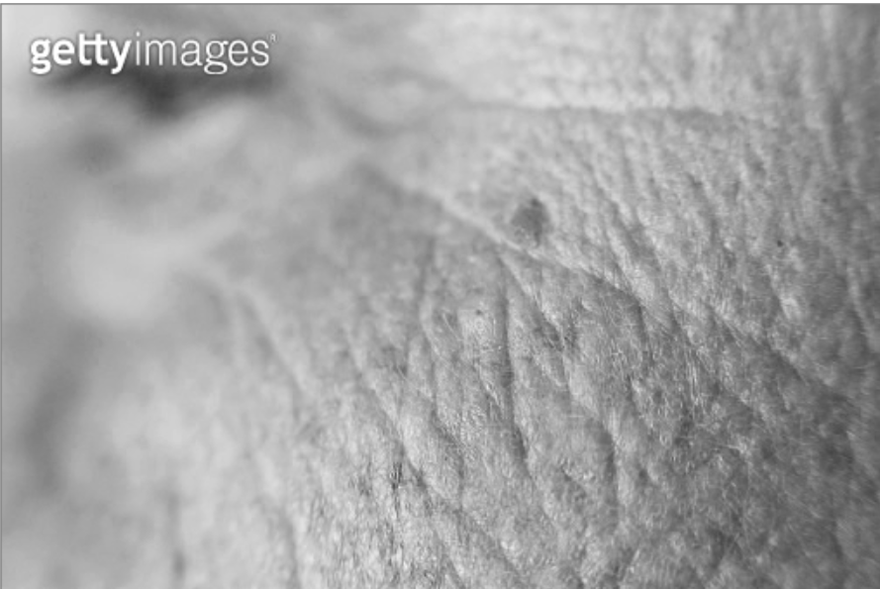

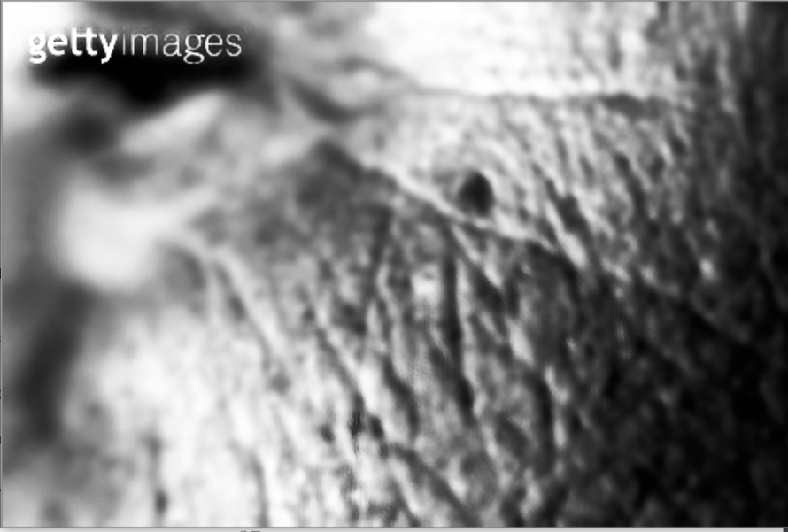
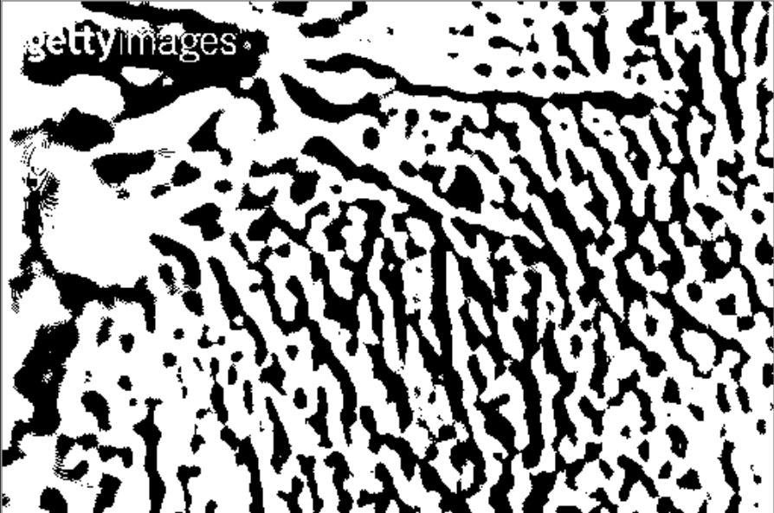
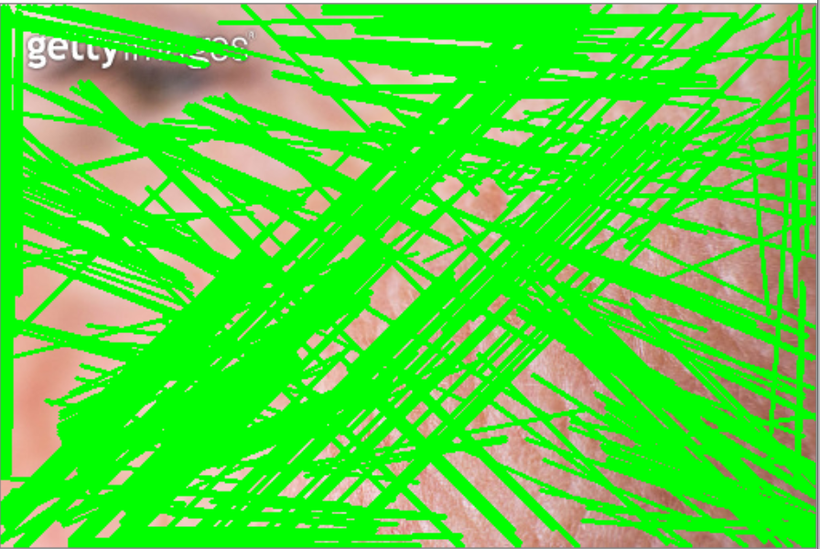
3. 알고리즘 검토
3-2. 주름 검출 알고리즘
모공 검출 과정
실제 모공 검출 과정
algoITso – LG BeautyCare
원본 이미지 B space(Blue space) 추출
Bilateral filtering 적용 - Noise 제거를 위함
Histogram equalization 적용 - 명암 대비를 얻기 위함
Adaptive threshold 적용 - 주름 의심 영역 탐색을 위함
Hough line transform - 주름이 아닌 부분 제외
Canny edge 적용 - 영역의 경계 표시

Slide 8
3. 알고리즘 검토
3-1. 모공 검출 알고리즘
예상 모공 검출 과정
실제 모공 검출 과정
algoITso – LG BeautyCare
원본 이미지 grayscale 적용 - 1차 noise 제거를 위함 - OpenCV의 기본 노이즈 제거 기능 이용
Median Blur 적용 - 2차 noise(털) 제거를 위함
Contrast stretching 적용 - 명암 대비를 위함
특이점 추출을 위한 Black-hat 연산 진행
위치, 경계 검출 - Labeling을 통한 모공 표시
검출 결과 확인
원본이미지 BGR to Lab를 통해 변환 후 L 값만을 추출하여 사용
직접 구현한 n*m Median Blur 적용 - 모공의 미세한 털 제거
Contrast stretching 적용 취소 - 2에서 진행된 Median Blur 과정에서 정확도가 손상된 이미지 복원을 위해 Contrast stretching 적용을 고안했으나, Contrast stretching을 통해 명암 값 분포 히스토그램을 펼칠 경우 이미지 정확도가 추가적으로 손상되는 모습을 확인함.
특이점 추출을 위한 Black-hat 연산 진행
위치, 경계 검출 - Labeling을 통한 모공 표시
검출 결과 확인 진행 중

Slide 9
4. 검증방법 계획
4-1. 인위적으로 만든 샘플이미지를 이용해서 정확도 파악
약 5개에서 10개 단위의 LEVEL을 나누어
각 LEVEL별 정확도를 측정 E.G. 반점 9개짜리 샘플이미지를 만들고 어플리케이션이 반점 9개를 찾아내는지 여부 4-2. 실제 환자 피부 이미지를 이용한 테스트 결과와 임상전문의 판독결과 비교
동일한 환자피부 이미지를 임상전문의에게 판독 받은 후 어플리케이션 테스트 결과와 비교하여 정확도 측정 p.s. 임상전문의의 정확도는 3명 이상의 임상전문의 판독의뢰를 통해 객관성 확보
algoITso – LG BeautyCare

Slide 10
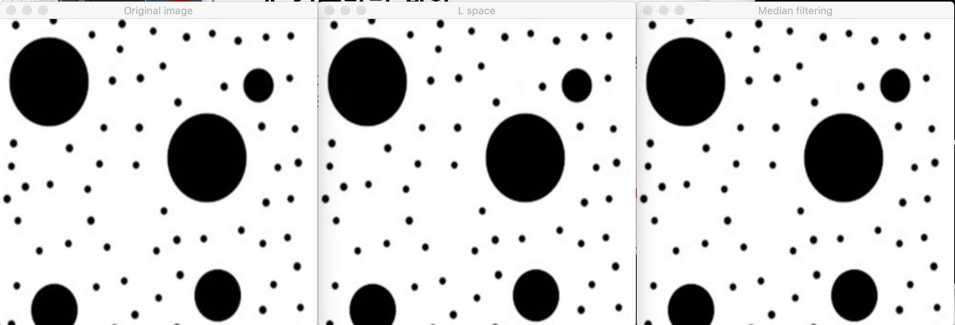
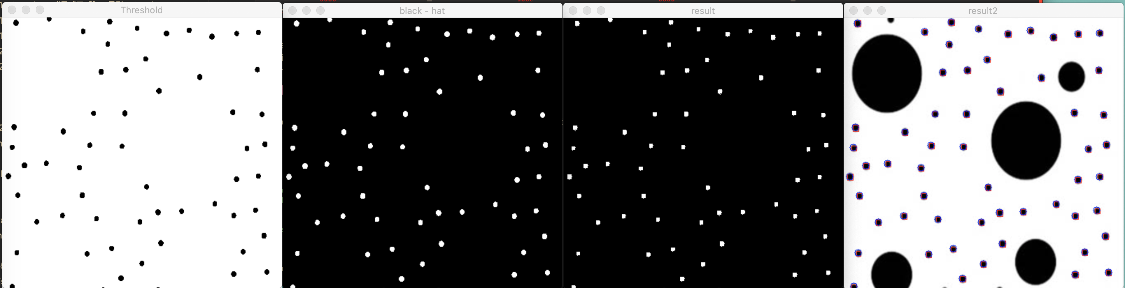
4. 검증방법 계획
4-1. 인위적으로 만든 샘플이미지를 이용해서 정확도 파악
약 5개에서 10개 단위의 LEVEL을 나누어
각 LEVEL별 정확도를 측정 E.G. 반점 9개짜리 샘플이미지를 만들고 어플리케이션이 반점 9개를 찾아내는지 여부
algoITso – LG BeautyCare
모공만 Labaling하는 것까지 확인됨
정확도 향상을 위한 적정 촬영거리 고안 중

Slide 11
5. 현재 개발 상태
모공 5-1. 피부 이미지에 대한 Grayscale 적용 → 성공
5-2. Grayscale 적용된 이미지에 대한 Nosie 제거 → 성공
5-3. Noise 제거된 이미지에 대한 Median Blur 적용 → 실패 5-4. 그 후 단계 → 대략적인 성공 주름 prototype만 완성된 상태. 모공 완성 이후 진행 예정.
algoITso – LG BeautyCare

Slide 12
algoITso – LG BeautyCare
감사합니다!

Slide 13
자료
Python-Shell, Dlib, opencv를 통한
이미지 처리
Mysql을 사용한
데이터 저장
algoITso – LG BeautyCare
node.js를 통한
데이터 통신
Android Studio

